Slide 1
Volební zákony

Slide 2
Maurice Duverger (1951)
Systém proporčního zastoupení podporuje systém více (než dvou) stran, které jsou rigidní, nezávislé a stabilní.
Dvojkolový většinový systém podporuje systém více než dvou, závislých, pružných a relativně stabilních stran.
Jednokolový většinový systém (systém prvního v cíli) vede k bipartismu a alternaci vlády mezi oběma nezávislými stranami.

Slide 3
Kritika „zákonů“
Platí vztah volební systém → systém politických stran, nebo systém politických stran → volební systém?
Štěpení společnosti jako lepší vysvětlení podoby systému politických stran (Rokkan)
Dieter Nohlen
  Empiricky – řada výjimek
  Teoreticky – chybí upřesnění, za jakých podmínek budou fungovat
  Metodicky – poměrný volební systém má řadu podob s různými (potenciálními) výsledky

Slide 4
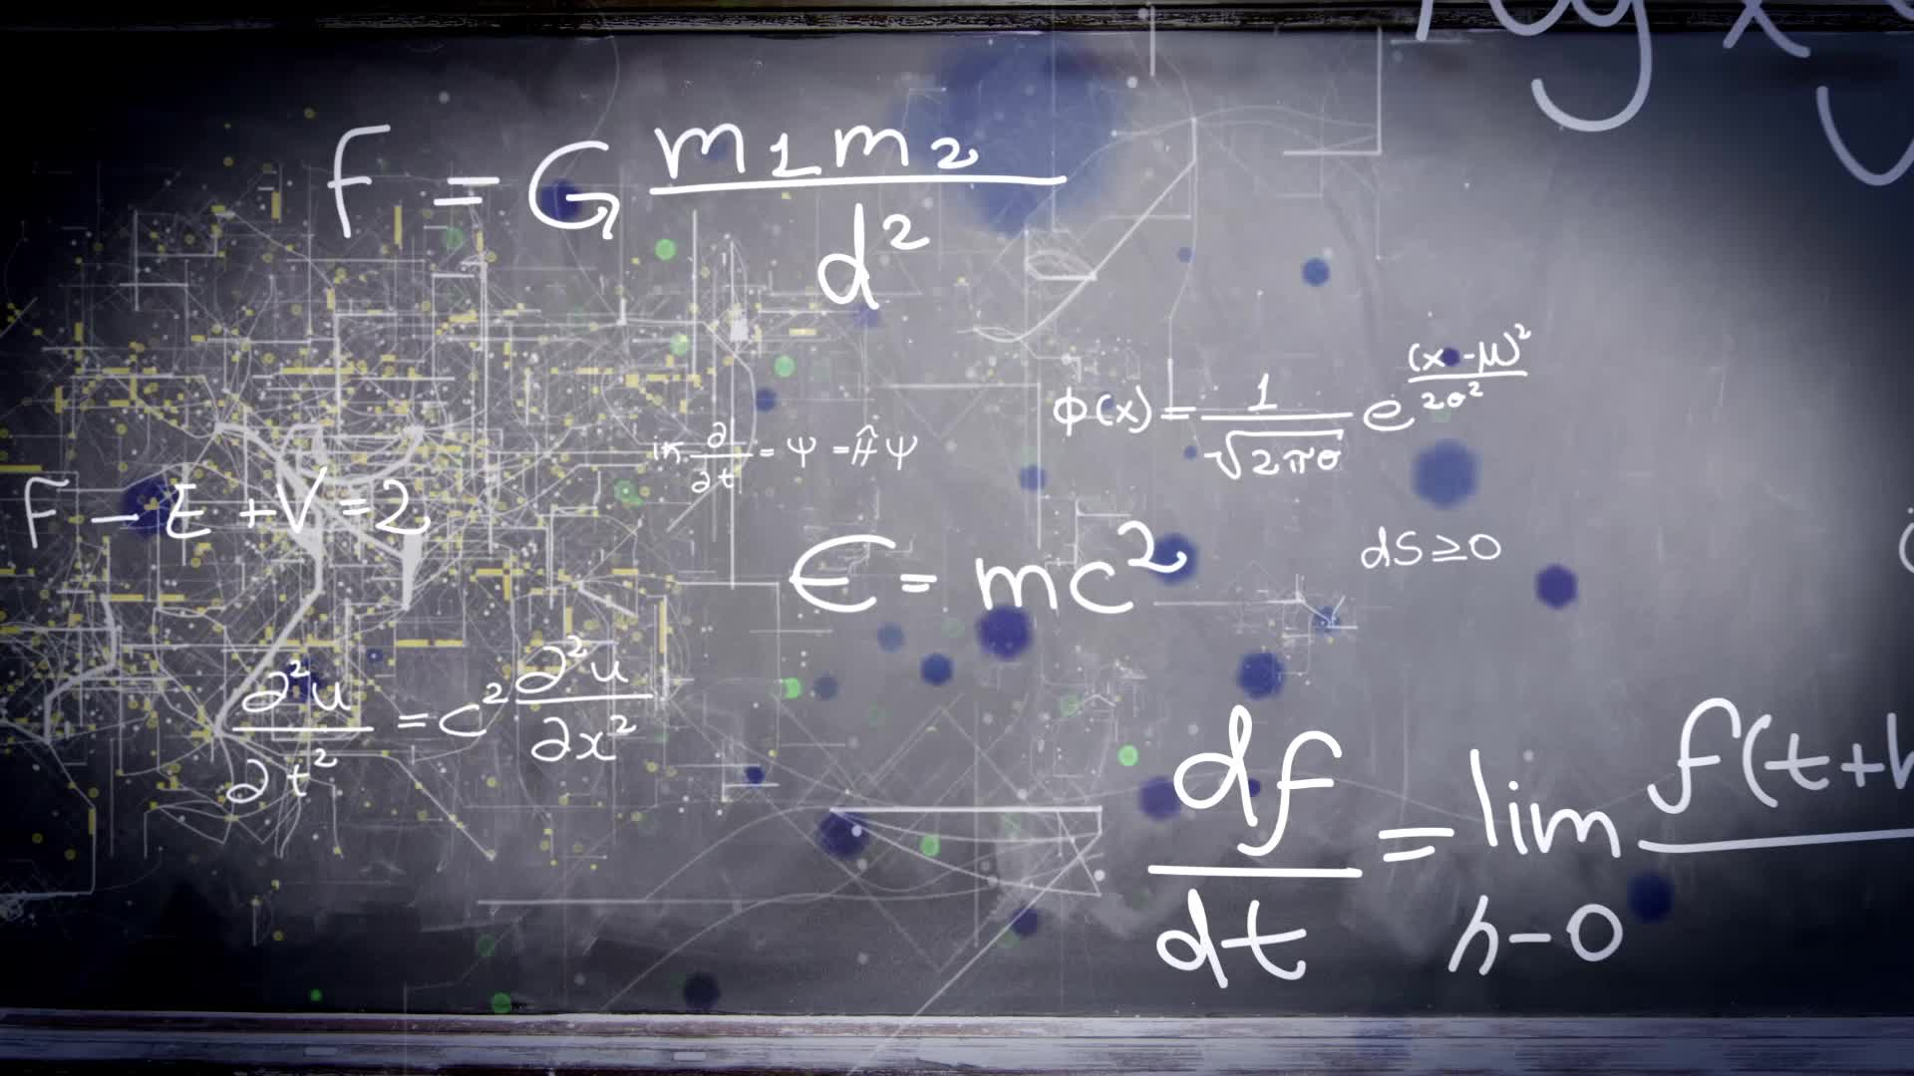
Maurice Duverger (80. léta)
Duvergerův zákon: Jednokolový většinový systém (systém prvního v cíli) podporuje systém dvou stran.
Duvergerova hypotéza: Dvojkolový systém a systém poměrného zastoupení podporují multipartismus.

Slide 5
Sartoriho mřížka
Volební systém (VS) |  | Systém politických stran (SPS)
 |  | Silný | Slabý
 | Silný | Reduktivní účinek VS na SPS | Omezující (reduktivní) účinek VS ve volebním obvodu
 | Slabý | Vyvažující (blokující) účinek SPS | Žádný účinek

Slide 6
Sartoriho zákony
Zákon 1: Existují-li systémová strukturace a voličský rozptyl (jako nezbytné spojené podmínky), systém prvního v cíli vede k dvoustranickému formátu.
  1.1 : Anebo je obzvlášť silná systémová strukturace sama o sobě nutnou a zároveň náhradní postačující podmínkou dvoustranického formátu.
Zákon 2: Existuje-li systémová strukturace, nikoliv však voličský rozptyl, systém prvního v cíli vede k eliminaci stran, které ani v jednom obvodu nezískají většinu, nemůže však eliminovat – takže dovoluje – existenci tolika stran nad dvoustranický formát, kolik jich umožňují dostatečně velké koncentrace jejich voličů.
Zákon 3: Existuje-li systémová strukturace, poměrné zastoupení získává reduktivní účinek, zapříčiněný (jako postačující podmínkou) jeho neproporcionalitou. Čím větší vstupní náklady pro menší strany, tím větší reduktivní účinek a naopak.
  3.1: Anebo je obzvlášť silná systémová strukturace nezbytnou a postačující podmínkou zachování jakéhokoliv stranického systému, který předcházel zavedení systému poměrného zastoupení.
Zákon 4: Chybí-li systémová strukturace a předpokládáme-li téměř čisté poměrné zastoupení, tj. rovné vstupní náklady, stran bude tolik, kolik umožní kvóta.

Slide 7
Sartoriho pohled na dvoukolový většinový systém
Dvoukolový systém | Antisystémové strany | Třetí rozptýlené strany
Silný (uzavřené 2. kolo) | Vyřadí za hranici relevance | Významná podreprezentace
Spíše silný | Vyřadí za hranici relevance | Část si vyjedná relevanci
Spíše slabý (cca. 5 – 6 % práh pro 2. kolo) | Jsou podreprezentovány (mohou být relevantní)
Slabý (otevřené 2. kolo) | Menší reduktivní účinek než spíše slabý dvoukolový

